Slide 1
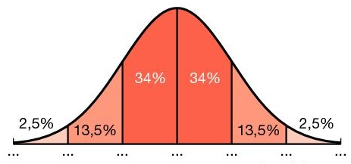
Opgave 3
$$μ=138$$
$$σ=19$$
$$100$$
$$119$$
$$138$$
$$157$$
gewicht in gram
normaal verdeeld
maak model
$$2,5\%$$
$$−σ$$
$$−σ$$
$$+σ$$
$$16\%$$
lees af:
meer dan $157$ gram is
$$13,5\%+2,5\%=16\%$$
Dus $16\%$ heeft een gewicht van meer dan $157$ gram
lees af:
minder dan $100$ gram is
$$2,5\%$$
$2,5\%$ van $120$ is
$$0,025∙120=3$$
Dus $3$ bananen

Slide 2
$$σ$$
$$σ$$
$$σ$$
$$σ$$
$$σ$$
$$σ$$
gewicht in gram
Maak model
$$90$$
$$156$$
$$222$$
$$μ=\frac{90+222}{2}$$
$$=156$$
Het gemiddelde is $156$ gram en
de standaardafwijking $22$ gram
$$6σ=$$
$$222−90=132$$
$$σ=\frac{132}{6}=22$$

Slide 3
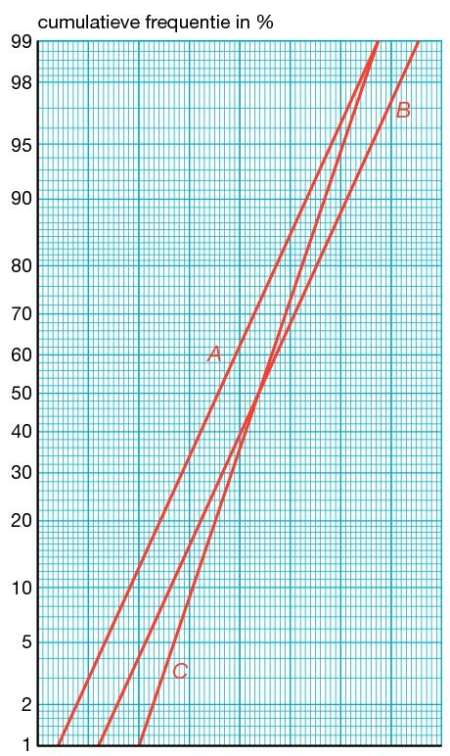
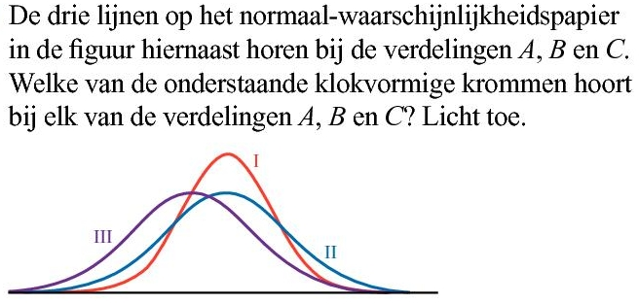
Opgave 4
A heeft het kleinste gemiddelde
A hoort bij III
A en B zijn evenwijdig op normaal-waarschijnlijkheidspapier
A en B hebben dus dezelfde standaardafwijking
C is steiler en heeft dus een kleinere standaardafwijking
A hoort bij III , B hoort bij II en C hoort bij I

Slide 4
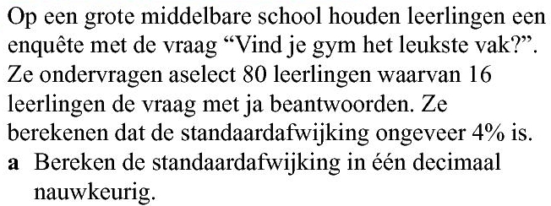
Opgave 5
De steekproefproportie is
$$\hat{p}=\frac{16}{80}$$
$$=0,2$$
$$\left(μ\right)$$
De standaardafwijking haal je uit de formule
$$σ=\sqrt{\frac{\hat{p}∙\left(1−\hat{p}\right)}{n}}$$
Uit je hoofd leren
$$σ=\sqrt{\frac{0,2∙0,8}{80}}$$
De standaardafwijking in één decimaal is ongeveer
$$=0,04472…$$
$$\left(≈4\%\right)$$
$$σ≈4,5\%$$
$$\left[0,2−2∙0,04472… ;0,2+2∙0,04472…\right]$$
$$≈\left[0,11 ;0,29\right]$$
$0,30$ $\left(30\%\right)$ valt buiten dit interval
Het $95\%$ betrouwbaarheidsinterval is
Dus $30\%$ past niet binnen het
95% betrouwbaarheidsinterval
$$\left[μ−2σ , μ+2σ\right]$$
met $μ=0,2 en σ=0,04472…$

Slide 5
$$μ=0,17$$
$$σ≈0,042$$
gym als favoriet
$$\hat{p}=p=μ=0,17$$
$$0,17$$
$$0,212$$
$$16\%$$
$$σ=\sqrt{\frac{0,17∙0,83}{80}}$$
$$μ+σ$$
$$=0,041997…$$
$$μ+σ≈0,17+0,042$$
$$=0,212$$
Je verwacht dat 16% van de ondervraagde scholen (25) hoger zit dan $0,212 (21\%)$
$$0,16∙25=4$$
Het resultaat is dus niet uitzonderlijk

Slide 6
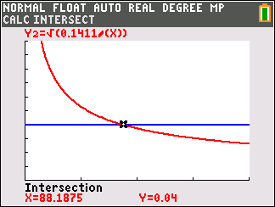
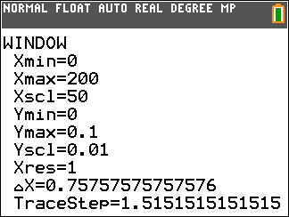
$$95\%$$
$$μ=0,17$$
$$\left(\hat{p}\right)$$
$$σ$$
$$σ$$
$$σ$$
$$σ$$
$$\left(n?\right)$$
gym als favoriet
$$4σ=0,16$$
geeft
$$σ=0,04$$
$$0,17$$
formule
$$0,16$$
$$σ=\sqrt{\frac{\hat{p}∙\left(1−\hat{p}\right)}{n}}$$
$$0,04=\sqrt{\frac{0,17∙0,83}{n}}$$
geeft
$$0,04=\sqrt{\frac{0,1411}{n}}$$
Voer in:
$$Y_{1}=0,04$$
Calc – intersect op
venster $\left[0, 200\right]x\left[0;0,1\right]$
geeft $x=88,1875$
$$Y_{2}=\sqrt{\frac{0,1411}{x}}$$
Er moeten per school minstens 89 leerlingen ondervraagd worden

